Slide 1
Cenário de Mercado para Suínos e Grãos
ASEMG, 09/08/2012
Fernando A. Pereira
Presidente Executivo
Agroceres

Slide 2
Dez ocorrências não previsíveis, algumas até inusitadas, em curtíssimo espaço de tempo...
Quem apostaria, até o carnaval passado, em:
Juros reais, base SELIC, abaixo de 2,5% a.a.?
Taxa de câmbio consistentemente acima de R$ 2,00/US$?
Inflação comportada abaixo de 5,5% a.a.?
Possibilidade de crescimento do PIB em 2012 abaixo de 2%?
Expectativa de produção recorde de milho nos EUA e, depois, total inversão desta expectativa?
Produção brasileira de milho acima de 70 milhões de ton. e superando a produção de soja?
Suíno abaixo de R$2,20 em SP/MG em junho/julho?
Suíno acima de R$3,40 em agosto?
Corinthians campeão da libertadores?
Atlético líder do Brasileirão e Ronaldinho cidadão honorário de BH?

Slide 3
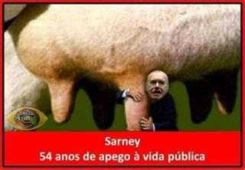
Quase tudo muda muito rapidamente, mas tem coisas que perpetuam...

Slide 4
Projeção de Contexto Macroeconômico
Juros reais, base SELIC, se mantém baixo (< 2,5% a.a) em 2012, mas pode voltar a crescer em 2013.
Taxa de câmbio se mantém acima de R$1,95/US$.
Inflação está razoavelmente comportada, mas deverá sofrer impacto de aumento de custo de alimentos, já neste segundo semestre.
Aceleração do crescimento do PIB para níveis próximos de 4% a.a. neste segundo semestre (efeito das medidas de estímulo ao consumo), resultando em um PIB anual de 2% ou um pouco abaixo. Crescimento mais robusto em 2013.
Massa salarial continua aumentando, mas menor pressão por ganhos reais.

Slide 5
A recuperação do preço do suíno deverá se mostrar consistente
Principais fundamentos:
Forte redução de peso de abate no mercado independente, por necessidade de geração de caixa. E pressão de custo continuará.
Algum impacto de redução de oferta, decorrente da desativação de plantéis (o maior impacto desta medida deverá se dar em 2013).
Provável redução da pressão de oferta de carne de frangos.
Melhoria do consumo interno em resposta às medidas “anti-cíclicas” adotadas pelo governo.
Reestruturação dos grandes grupos (Marfrig e BRF) ainda em curso.
Novas expansões desestimuladas pelo alto custo de produção e pela instabilidade do mercado, inclusive em 2013 - dificilmente haverá recuparação da produção por aumento de plantéis, antes de 2014.

Slide 6
O que explica a derrocada do preço do suíno em Junho/Julho?
Peso elevado de suínos e frangos, seguido por “desova” para fazer caixa;
Boa safra de bois, favorecida pela extensão do período de safra devido a ocorrência de chuvas atípicas;
Exportação travada;
Endividamento das famílias limitando consumo;

Slide 7
Preço do milho: imprevisível no cenário externo e, no Brasil, com boa oferta mas com pouca chance de forte queda.
Fundamentos:
Destacado récorde de produção no Brasil, podendo chegar a 75 milhões de toneladas nesta safra 2011/2012.
Sérios problemas climáticos recentes em grande parte da região produtora dos EUA, com enorme impacto na produção.
O Brasil precisa exportar mais de 15 milhões de ton de milho para dar vazão ao excedente existente. Temos produto e há mercado comprador, mas conseguiremos fazer isto antes da próxima safra de soja, com nossas conhecidas deficiências de logística?
A safra de verão deverá perder espaço para Soja, mas a segunda safra de milho será provavelmente “cheia”.
Preço interno passa a ter forte correlação com o mercado externo.

Slide 8
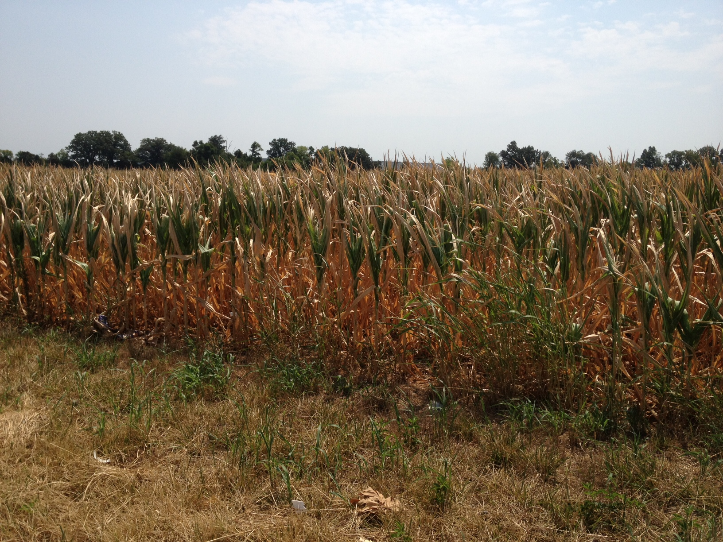

Slide 9
Milho em 2013: “boa produção, mas inferior a da safra 2011/2012 e forte demanda externa para o milho brasileiro”.
Fundamentos:
Maior vinculação do preço interno aos preços internacionais;
Boa possibilidade de aumento de compra pelas empresas exportadoras;
Os Estados Unidos deverão estar com a menor relação estoque/demanda da história;
A produção da safra 2012/2013 deverá ser boa (efeito da segunda safra), mas dificilmente chegará próximo da atual.
Haverá semente suficiente para a safra 2013 nos EUA?
Conclusão: pouca chance de preços explosivos, mas mercado muito especulado e provavelmente o preço médio de 2013 será maior do quem em 2012.

Slide 10
Fonte: JOX

Slide 11
Brasil - Exportações de Milho em Grão (ton)

Slide 12
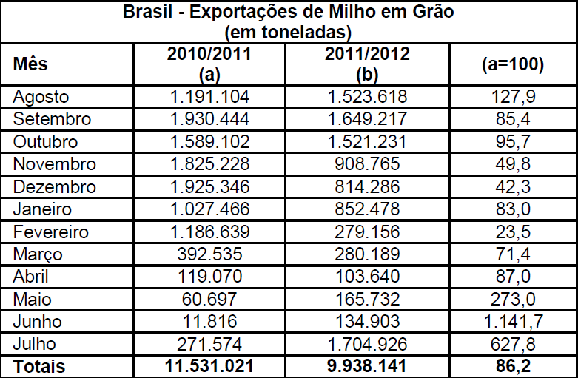
Fonte: JOX

Slide 13
Preço do farelo de soja: cenário muito imprevisível e não se pode descartar, inclusive, desabastecimento momentâneo .
Fundamentos:
Fotíssima queda da safra Brasileira, Argentina e Paraguaia, por problemas climáticos.
As expectativas iniciais de recuperação dos estoques internacionais foram revertidas pelos problemas climáticos atuais dos EUA.
Exportação brasileira de soja em grãos segue muito forte, “enxugando” o mercado.
Área da safra de verão crescerá, principalmente sobre áreas de milho e algodão, mas este crescimento não será suficiente para recompor os estoques e essa produção só chegará ao mercado no início de 2013.
Preço de venda antecipada da próxima safra está sendo balizado acima de R$52,00 para a maioria das regiões produtoras, mas ainda encontrando resistência por parte dos produtores.

Slide 14
Fonte: JOX

Slide 15
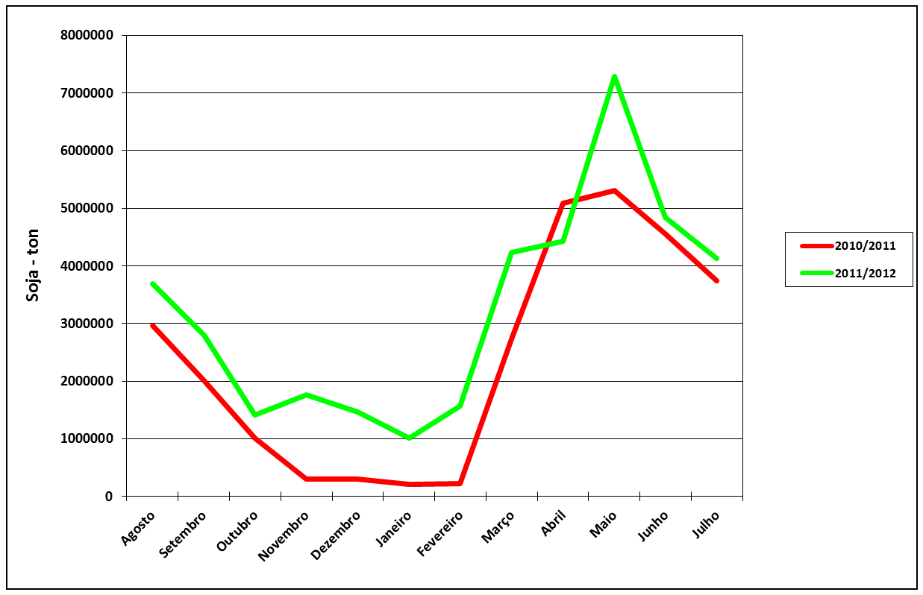
Brasil - Exportações de Soja em Grão (ton)
Fonte: JOX, elaboração Agroceres

Slide 16
A safra de soja 2012/2013 poderá superar 80 milhões de toneladas, ante 68,4 milhões na safra anterior. Mas isto não é garantia de redução forte de preço.
Fundamentos:
Entrada em 2013 com estoque interno muito baixo;
Preço da próxima safra já referenciado em patamares altos pelos exportadores;
Próxima safra dos Estados Unidos só entra no mercado a partir de outubro de 2013;
Direcionamento ainda maior para compra da produção Brasileira.
Obs: boa produção na Argentina e Paraguai poderá contribuir muito para amenizar o quadro de escassêz.

Slide 17
Preço de outros componentes das rações, notadamente os importados, deverá ser igual ou maior do que no mesmo período do ano anterior.
Fundamentos:
Real menos valorizado, encarecendo custos de importação.
Demanda de alguns produtos (ex: aminoácidos), deverá aumentar pela escassêz de fonte proteica (farelo de soja).

Slide 18
Cenário Internacional para a Carne Suína

Slide 19
Produção de Carne Suína no Mundo, em 2012
A produção mundial em 2012 está projetada em 104,357 milhões de toneladas.
China: crescimento 0,62%, ou 320 mil ton, para 51,6 milhões de ton.
União Européia: crescimento 0,60%, ou 135 mil ton, para 22,6 milhões de ton.
Estados Unidos: crescimento 0,91%, ou 96 mil ton, para 10,6 milhões de ton.
Rússia: crescimento 3,96%, ou 80 mil ton, para 2,1 milhões de ton.

Slide 20
Importação e Exportação de Carne Suína no Mundo
As importações mundiais estão estimadas em 6,985 milhões de toneladas, estáveis em relação a 2011.
As exportações dos EUA deverão atingir 2,4 milhões de toneladas, um crescimento de 2,0% sobre 2011 e de impressionantes 68,7% sobre o volume exportado em 2007 e desta forma, passa a participar com 34% do comércio mundial, contra 27% que detinha em 2007.
Importações por alguns países:
  Rússia: aumento de 200 mil ton., para 900 mil ton.
  China: aumento de 90 mil ton., para 650 mil ton.
  Japão: aumento de 40 mil ton., para 1,3 milhões de ton.

Slide 21
Preço da Carcaça na União Européia está maior
do que em anos anteriores
Fonte: EU-27 Pork Market Summary – “Single CMO” Management Comitee, 19, July 2012.

Slide 22
Para este ano a melhor previsão para exportação brasileira de carne suína é a manutenção dos volumes correntes.
Fundamento:
Não há fato que indique mudança de tendência até o final do ano, para mais ou para menos.
Nota: este é um setor que pode reservar surpresas, favoráveis ou desfavoráveis, a qualquer momento. Entretanto, se alguma mudança relevante ocorrer será por causas inprevisíveis e, por isso, não é contemplada nesse cenário que acreditamos ser o mais provável.

Slide 23
Algumas manchetes recentes
Preços do milho vão se manter altos em 2013, diz Agroconsult – Reuters, 07/08/2012.
O Plano Quinquenal Chinês Estimula o Consumo de Alimentos – Folha de São Paulo, 21/07/2012, por Marcos Fava Neves.
Milho caro põe os Americanos contra o Etanol – Valor Econômico, 31/07/2012.
Fundos de commodities aumentam aposta na alta – Valor Econômico, 31/07/2012.
Preço do suíno aumenta 10 centavos de Euros por Kg na Alemanha – Pigprogress, 31/07/2012.

Slide 24
Algumas manchetes recentes (cont.)
Setor suinícola dos Estados Unidos está próximo de um desastre financeiro – Pigprogress, 12/07/2012.
Queda de 2% na produção e até 10% na exportação de carne suína da União Europeia em 2013 – Meat Trade News Daily, 26/07/2012.
USDA projeta menor produção de carnes em 2013 – PorkNetwork, 11/07/2012.
Produção de carne suína na Rússia enfrente restrições significativas no crescimento – Feedinfo News Service, 25/07/2012.
Mercados agrícolas devem liderar compras de fundos – Valor Econômico, 23/07/2012.

Slide 25
Em Síntese:
É provável que a recuperação do preço do suíno vivo seja consistente, neste segundo semestre e em 2013.
Manutenção de alto custo de produção deverá impedir que a recuperação de preço se converta em alta margem ao produtor.
O mercado de grãos seguirá fortemente especulado.
As oportunidades para crescimento das exportações brasileiras serão maiores em 2013. Preço interno e eficiência de atuação institucional serão determinantes para aproveitá-las ou não.
“Provavelmente continuaremos vendo gráficos de flutuação de preço de suínos e de grãos parecidos com um eletrocardiograma… de enfartado.”
Comentário adicional: está desenhado um provável cenário de recuperação bem mais expressiva da suinocultura em 2013, determinado principalmente pelo enxugamento da produção, em curso neste momento. Esta é uma boa oportunidade para os raros entrantes, para as raras expansões recentes, bem como para aqueles de boa eficiência que ultrapassarem este momento complicado de mercado.

Slide 26
Se ficarmos olhando sempre pelo retrovisor, veremos muitas coisas que nos encorajam e nos orgulham, mas retrovisor não foi feito para ser usado como para-brisa.

Slide 27
Os oito maiores problemas brasileiros
  Impostos
  Regras tributárias
  Deficiência de Infraestrutura
  Normas trabalhistas
  Ineficiente burocracia governamental
  Formação inadequada de mão-de-obra
  Corrupção
  Acesso a financiamento
Fonte: Fórum Econômico Mundial 2011-2012

Slide 28
Meu otimismo moderado e pragmático:
Sabendo que os governos dificilmente agem, somente reagem, minha expectativa é de estamos caminhando rápido para uma situação em que o governo brasileiro será forçado a reagir, pois
“O cenário atual está produzindo um alerta suficientemente forte para forçar adoção de medidas mais agressivas que minimizem os graves problemas associados ao custo Brasil (carga tributária, burocracia, ineficiência do serviço público, infraestrutura, etc.)”

Slide 29
Dúvidas sempre existirão…
“Se você não tem dúvidas é porque está mau informado”
Millô Fernandes

Slide 30

Afinal, 3 ou 4?

Slide 31
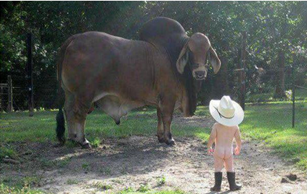
Em Minas Gerais, medo é para os fracos…
Muito obrigado pela atenção
e sucesso!

